Slide 1
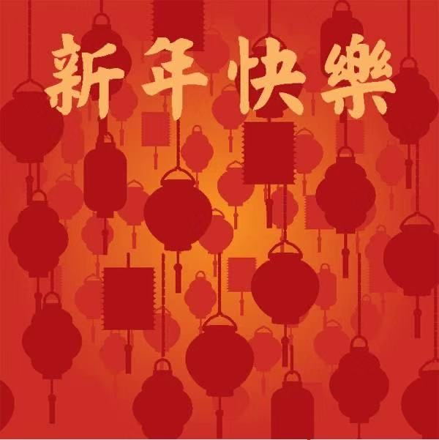

Slide 2


Slide 3

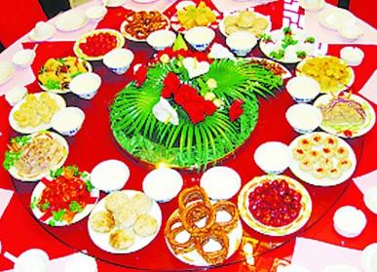
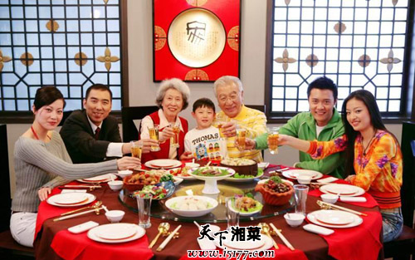
年夜饭

Slide 4
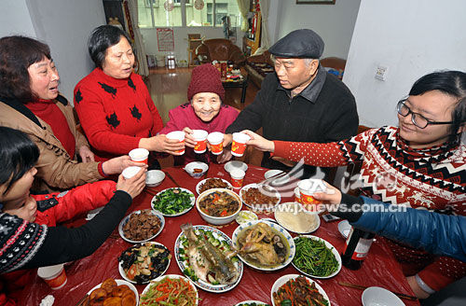
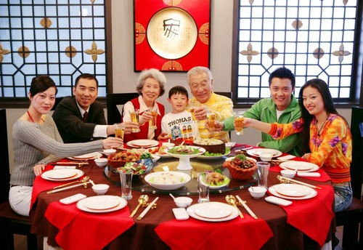
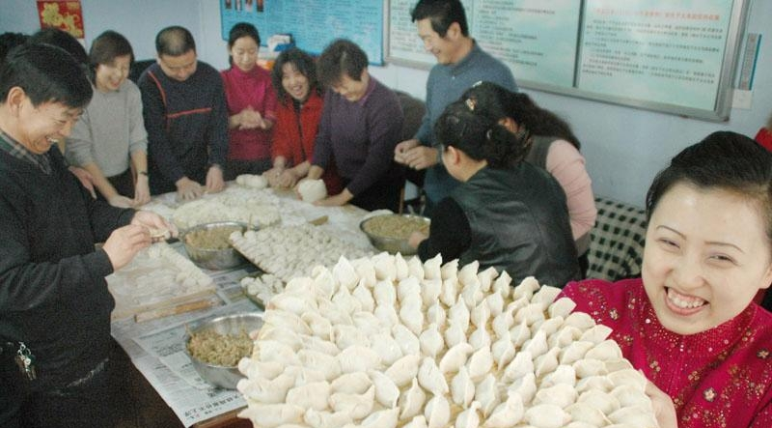
年夜饭

Slide 5
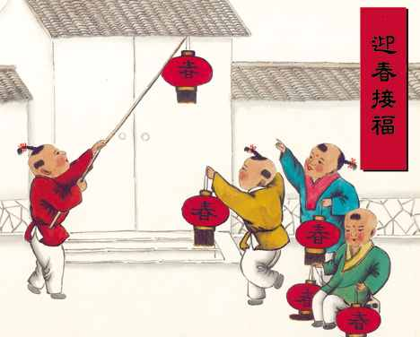
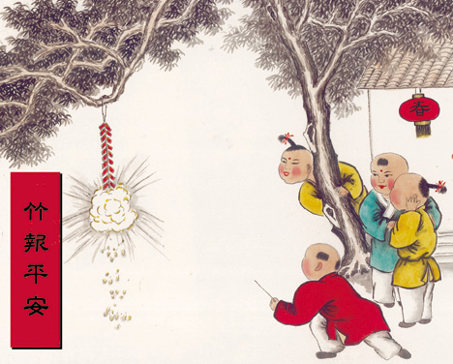
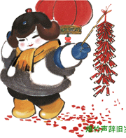
放鞭炮
放 鞭 炮

Slide 6
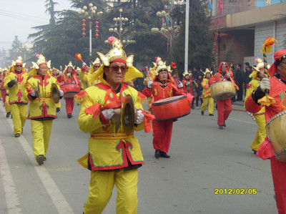
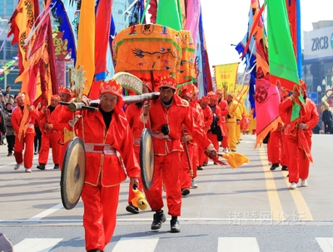
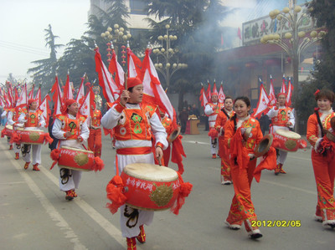
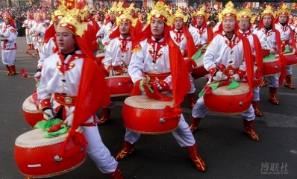
喜庆锣鼓

Slide 7
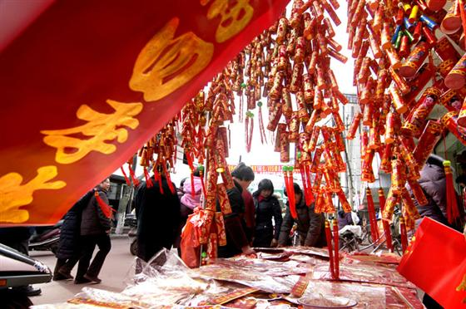
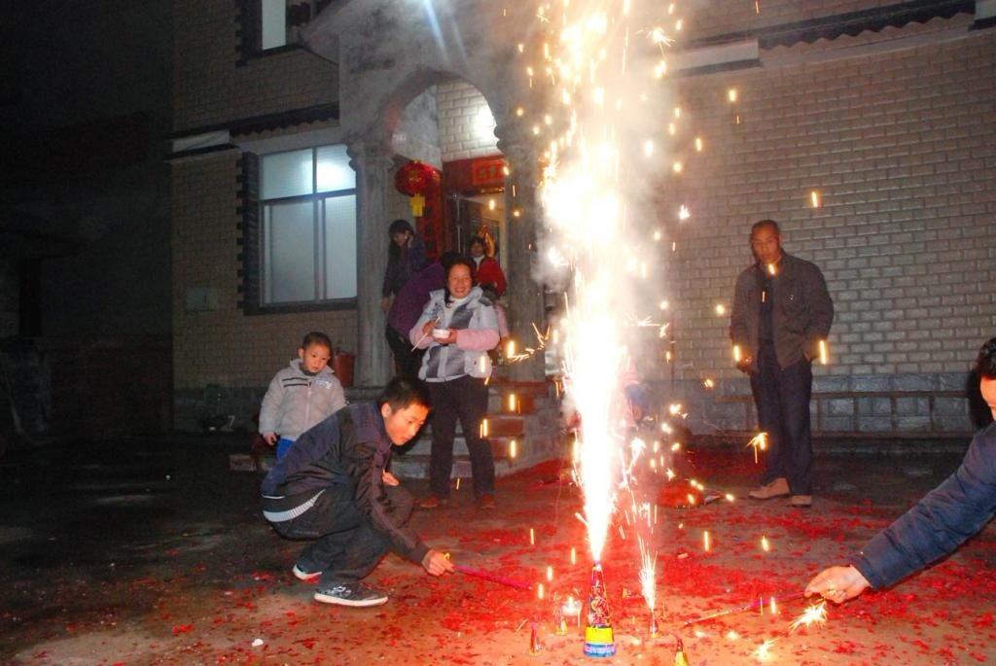
放鞭炮

Slide 8

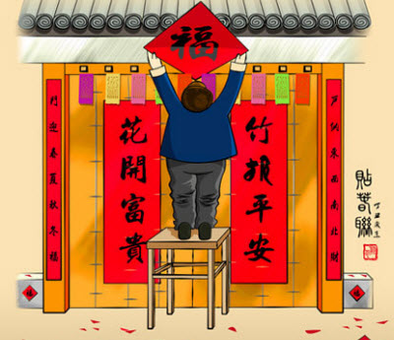
贴春联

Slide 9

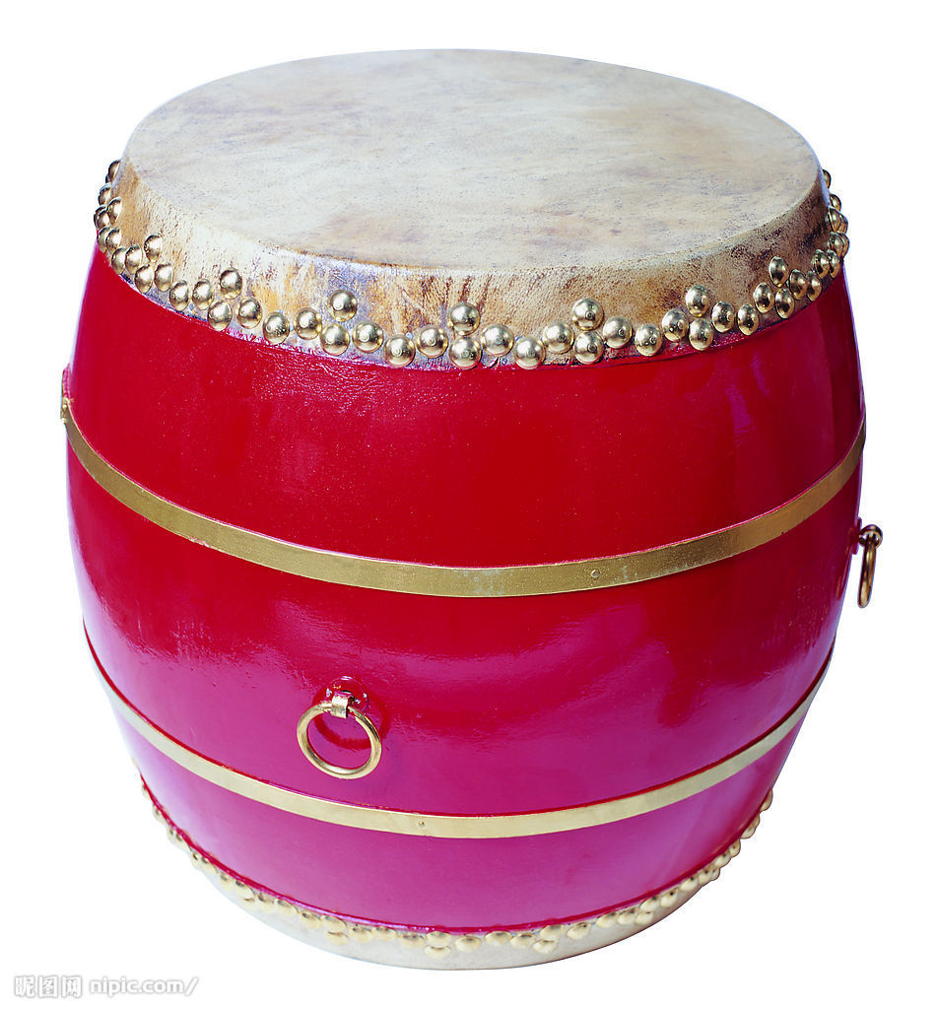
鼓

Slide 10
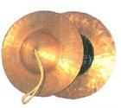
chǎ镲

Slide 11
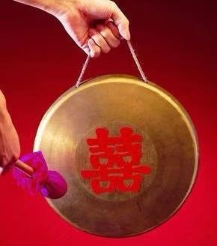
luó锣

Slide 12


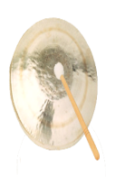
学节奏
1、
2、
0
龙.咚 龙咚
锵
0
0
0
0
0
0
0
0
龙.咚龙 咚
锵
龙 咚
锵
锵
锵

Slide 13

龙咚锵
小学音乐一年级上册第八课
单位：震川小学
执教：刘阳

Slide 14
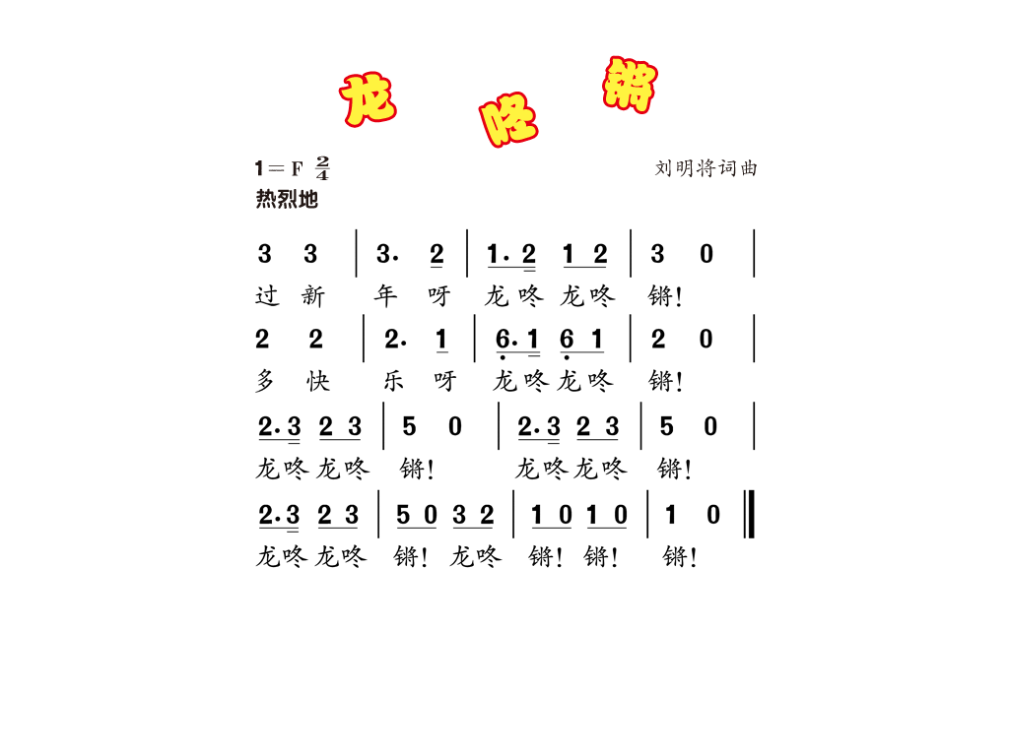
鼓
镲
节奏

Slide 15
读歌词
过 | 新 | 年. | 呀 | 龙. 咚 | 龙 咚 | 锵 | 0
多 | 快 | 乐. | 呀 | 龙. 咚 | 龙 咚 | 锵 | 0
龙. 咚 | 龙 咚 | 锵 | 0 | 龙. 咚 | 龙 咚 | 锵 | 0
龙. 咚 | 龙 咚 | 锵0 | 龙 咚 | 锵0 | 锵0 | 锵 | 0

Slide 16
鼓
镲
节奏

Slide 17
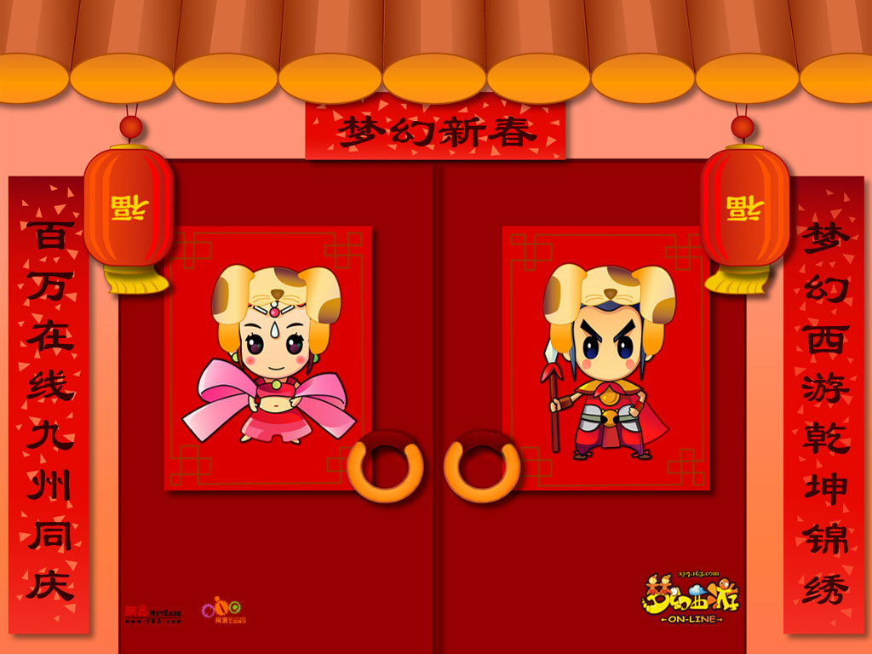
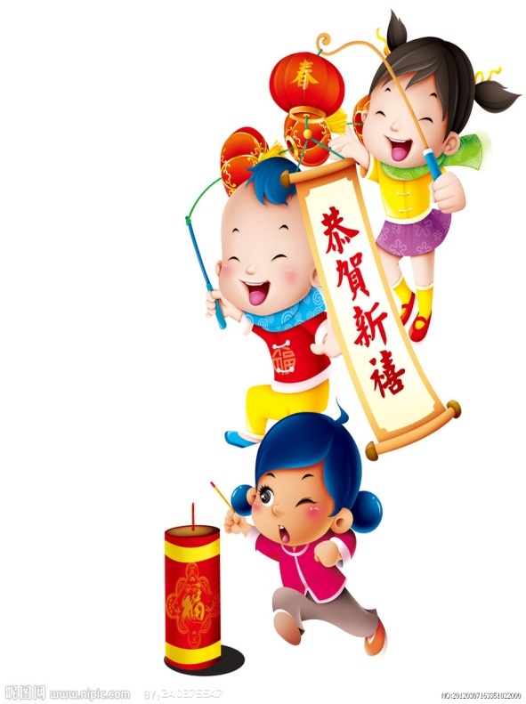
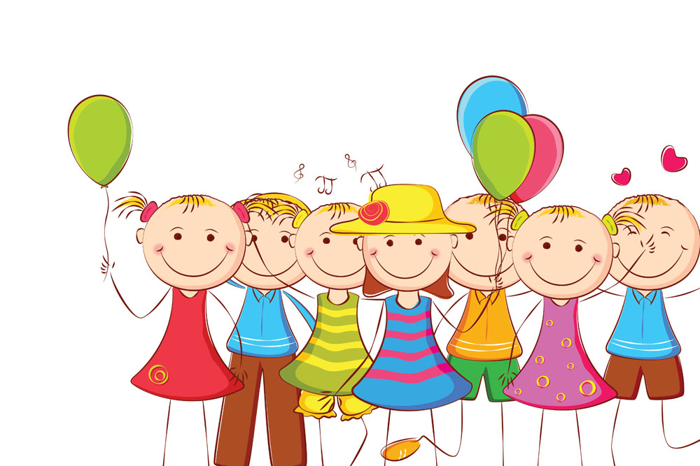

龙咚锵
龙咚龙咚锵，龙咚龙咚锵
龙咚龙咚锵龙咚锵咚锵

